Slide 1

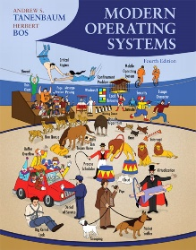
1. Conceitos Básicos
Sistemas Operativos
2017/2018
Valentim Realinho/Luís Borges

Slide 2
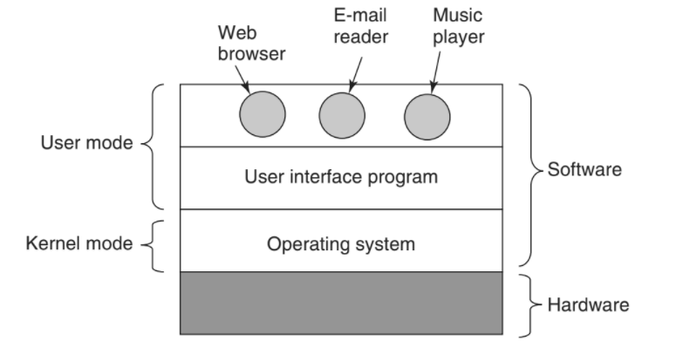
Sistema Operativo - Introdução
Modelo funcional
Camada física, que corresponde ao hardware
O núcleo ou modo supervisor (kernel) gere a interação entre hardware (através de drivers) e a interface de utilizador (UI) em modo textual (Shell) ou em modo gráfico (GUI) e não é permutável (e.g. clock interrupt handler)
Exceções embedded systems (sem kernel) ou interpreted systems (Java)
O software aplicacional interage com o UI e é permutável (e.g. o browser)

Slide 3
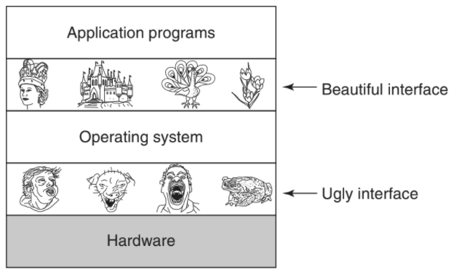
Sistema Operativo - Introdução
Máquina estendida
Objetivo do SO
Criar, implementar e gerir objetos abstratos para reduzir complexidade de tarefas operativas
Exemplo: Gravar dados. Escrever no disco diretamente? Como lidar com todos os tipos de hardware?
Solução: Abstração
Device drivers (system calls normalizadas)
Sistemas de ficheiros (ficheiros e pastas)
Windows desktop
Windows abstractions
Command prompt
KDE/Gnome
X window system
Linux abstractions

Slide 4
Sistema Operativo - Introdução
Gestor de recursos
Objetivo do SO
Fornecer serviços de acesso controlado e ordenado ao recursos existentes
Exemplo: Gravar dados. Duas aplicações que tentem escrever num mesmo ficheiro, devem fazê-lo de forma a não se sobreporem um ao outro (gestão de concorrência)
Exemplo: Imprimir. Três aplicações a imprimir ao mesmo tempo.
Multiplexing
Partilha de tempo no acesso aos recursos
Partilha de espaço no acesso aos recursos

Slide 5
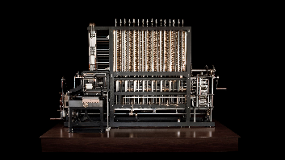
História do Sistema Operativo
1º Computador digital
“Difference Engine” não tinha SO – era puramente mecânica
Charles Babbage concluiu que precisava de uma unidade lógica para a sua “Analytical Engine”, por forma a torná-la universal, e contratou Ada Lovelace para essa tarefa. Esta tornou-se a criadora do primeiro algoritmo em ciências da computação(a linguagem ADA foi dada em seu nome).

Slide 6
História do Sistema Operativo
1ª Geração (1945-55) – Tubos de vácuo
Estes computadores (militares) usavam diferentes tecnologias (tubos vácuo, relés, etc.) e diferentes sistemas de numeração, alguns eram reprogramáveis.
Não existia o conceito de linguagem de programação ou SO. Os programas existiam sob a forma de cartões perfurados ou eram “hard-wired”.
Autores | Nome | Importância
John Atanasoff e Clifford Berry (Univ. Estatal Iowa) | ABC | 1º computador digital eletrónico (para pequenos cálculos, não era reprogramável, não era booleano)
Conrad Zuse (Univ. Técnica Berlin) | Z3 | 1º computador a usar lógica booleana (através de relés)
Grupo de cientistas (incl. Alan Turing) em Bletchley Park, England | Colossus | 1º computador reprogramável (através de um painel externo com interruptores)
Howard Aiken (Univ. Harvard) | Mk1 | 1º computador a operar computações longas automaticamente mas não era Turing-complete¹
William Mauchley e J. Presper Eckert (Univ. Pennsylvania) | ENIAC | 1º computador digital eletrónico de grande escala e Turing-complete¹
(¹) Simplificando, capaz de fazer qualquer cálculo dado tempo e espaço ilimitado

Slide 7
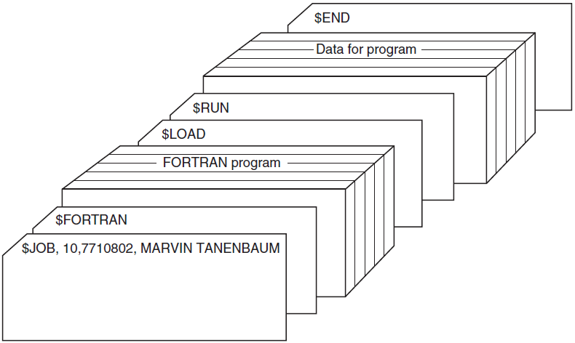
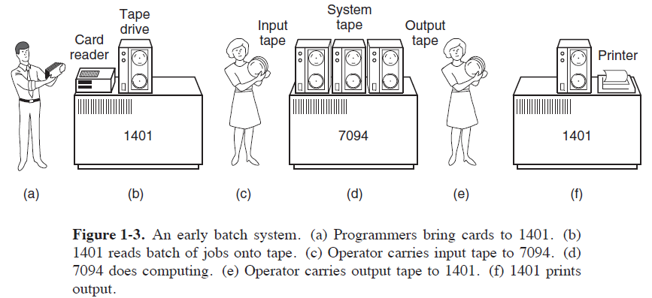
História do Sistema Operativo
2ª Geração (1955-65) – Transístores e Sistemas Batch
Tecnologia acessível a uso comercial (embora o elevado custo limitasse o uso a aplicações científicas e de engenharia)
Mainframes com processamento em batch (por lotes)
Reprogramável (FORTRAN ou Assembler)
Programas criados em cartões perfurados
Saída era impressa em papel numa impressora
Aparecimento dos SO:
- FMS (Fortran Monitor System)
- IBSYS (IBM para 7094)

Slide 8
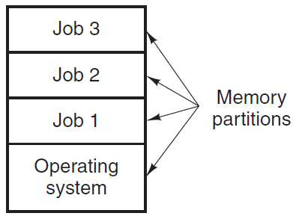
História do Sistema Operativo
3ª Geração (1965-80) – CI e multiprogramação
Os Circuitos Integrados substituíram os transístores (+barato+rápido)
System/360 (juntou 1401 e 7094) e veio adicionar mais poder computacional
Os programas escritos para um modelo funcionam noutro modelo
Suportar todos os esforços de computação obriga a criar máquinas complexas
Esta arquitetura evoluiu até hoje (IBM Série Z) para suportar centros de dados (de tarefa essencialmente única de elevado esforço computacional, e.g. BD, WWW, I/D)
Continua a ser processamento por batch (demorado)
Deu-se início ao conceito de multiprogramação:
Eliminando o problema dos computadores de 2ª geração
que paravam o CPU nas operações de I/O
Divisão da memória e correr vários programas (uso concorrencial)
Deu-se início ao conceito de timesharing:
Partilha de tempo de CPU entre utilizadores ativos e inativos (surge o SO MULTICS)
Aparecem os primeiros minicomputadores (Série PDP)
Ken Thompson programou num PDP-7 o UNIX (MULTICS em monoutilizador) e posteriormente o MINIX (modular, alta disponibilidade) que deu origem ao atual Linux.

Slide 9
História do Sistema Operativo
4ª Geração (1980-hoje) – PC (microcomputadores)
Circuitos Integrados de Larga Escala (milhares de transístores num chip), dando origem à CPU
Intel pede a Gary Kildall para escrever o SO a ser usado no 1º computador com SO em disquete para o i8080 (CPU de 8-bits), dando origem ao CP/M. IBM contacta Bill Gates para usar o interpretador BASIC e este informa IBM sobre o SO de Kildall. Depois de negociações falhadas com Kildall, a IBM pede a Gates para criar o SO para o IBM PC. Gates descobre um fornecedor local, Seattle Computer Products, que tem um SO chamados DOS. Gates compra este produto e pede a Tim Paterson (programador do DOS) para o reescrever para o IBM PC, dando origem ao MS-DOS. Microsoft vende o seu MS-DOS a fabricantes de computadores enquanto Digital Research (Kildall) vende diretamente aos utilizadores finais.
Doug Engelbart (Standford) inventa o Graphical User Interface (GUI) com janelas, ícones, menus e rato. Este ambiente foi replicado pela Xerox PARC. Steve Jobs visitou a PARC e, vendo o potencial, incorporou este ambiente no Lisa e foi um sucesso, à segunda tentativa, para o Apple Macinstosh. O MAC OS X é um redesenho do kernel do BSD UNIX com uma interface distinta. Microsoft decide competir com o Windows (1º como shell, depois como um SO de raíz).
No mundo derivado do UNIX, o Linux e o freeBSD são notórios. O X Window System é a base de Gnome ou KDE que se assemelham a outros GUI.
Surgem dois conceitos de SO (muito afastados do conceito de CPU consolidado, requerendo funções de controlo e gestão): Network Operating System – remote login/ Shell e Distributed Operating System – funções/ processos estão a ser executados em máquinas diferentes

Slide 10
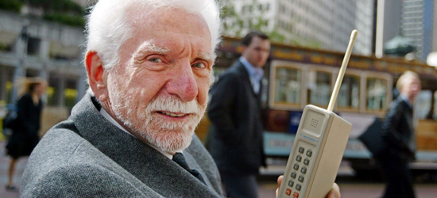
História do Sistema Operativo
5ª Geração (1990-hoje) – Computadores móveis
Cerca de 1946, aparece o 1º telefone não fixo, que pesava 40 kg
Cerca de 1970, aparece o 1º telemóvel, que pesava 1 kg
Cerca de 1990, aparece o 1º (telemóvel + PDA), o Nokia N9000
Cerca de 1997, a Ericsson cunha o termo smartphone
Hoje, a computação tornou-se ubíqua (em vários formatos, e.g. Relógios, TV, Óculos, etc.)
Sistemas Operativos (Symbian, RIM, Windows Phone, Android, iOS)
Martin Cooper (Motorola) fez a 1ª chamada com telemóvel, em 3 de abril de 1973

Slide 11
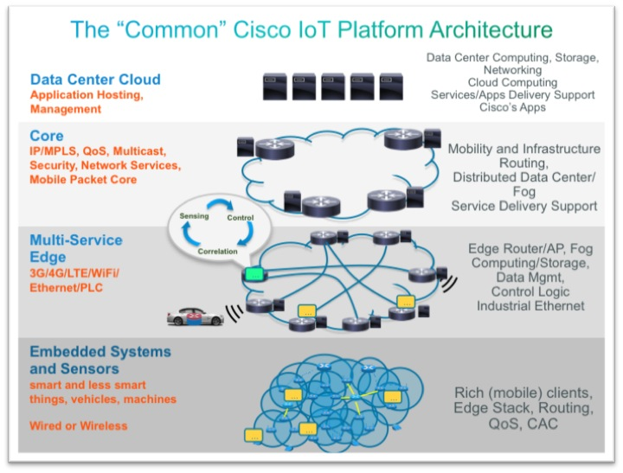
História do Sistema Operativo
6ª Geração (1999-hoje) – IoT
Em 1999, é usado pela 1ª vez o termo “Internet of Things”
Rede de dispositivos físicos interconectados pela Internet, muitas vezes embutidos em objetos de uso quotidiano, de uso pessoal e profissional, com capacidade de sensorização e atuação
Os dados são transferidos autonomamente e o software (local e remoto) responde pelo funcionamento dos dispositivos
Os sensores e atuadores são tipicamente dispositivos que consomem pouca energia e transferem poucos dados em cada transmissão

Slide 12
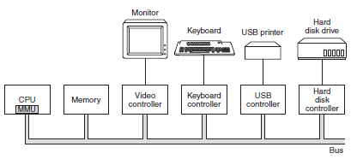
Hardware
Modelo abstrato de um computador pessoal
Dispositivos de I/O
MMU (Memory Management Unit) - A memória virtual (programa usar mais do que a RAM física existente) requer uma rápida conversão de memória do programa para memória física
Nas arquiteturas recentes, podem existir vários buses, que operam em pseudoindependência, acelerando a velocidade de computação

Slide 13
Processadores
Fetch - Decode – Execute (ciclo básico)
Cada processador só executa o seu conjunto de instruções
Daí que, por exemplo, um programa para Intel x86 não corra num ARM
E é também por esse motivo que os compiladores são específicos
Registos (memória interna do processador)
Genéricos, para guardar variáveis e resultados temporários
Program Counter (PC) – endereço de memória da próxima instrução a executar – é atualizada depois do fetch
Stack Pointer (SP) – aponta para o topo da pilha de execução na memória. A pilha contém uma frame por cada procedimento corrido mas ainda não executado. A frame contém parâmetros de entrada e variáveis não contidas nos registos do processador
Program Status Word (PWS) – Contém dados dos programa, e.g. a prioridade de CPU e o mode de execução (kernel ou user)
Durante o multiplexing do CPU, os registos do programa a parar são gravados e recuperados os do programa a executar a seguir

Slide 14
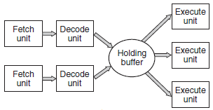
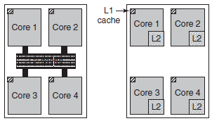
Processadores
Pipeline
Superescalar (caminhos múltiplos)
Unidades de execução por tipos (e.g. int, float, etc.)
Instruções executadas fora de ordem
Precisam de sincronização (feita por hardware e SO) para obter o resultado obtido pelo processamento sequencial
As Unidade de Execução dependem do modo (PSW)
Funções do SO correm em modo de kernel; nos sistemas embutidos é parte em kernel e outra parte em user
Os programas correm em modo user (fazem uma system call (TRAP) ao SO que faz mudar o modo de execução)
Multithreading
Thread é um pequeno programa (e.g. um pequeno conjunto de instruções a executar)
Multithreading é a capacidade de execução (pseudoparalela) de várias threads
Proliferação de transístores (CPU) permite manter estado de mais que 1 programa em execução.
Se uma thread precisa de ler uma word de memória, o CPU muda para outra thread
Um processador pode manter o estado de várias threads e mudar entre elas num nano segundo
Cada thread aparece no SO como sendo um CPU diferente
Multicore
Cada core é um CPU separado
A cache pode ser separada ou conjunta
Uma GPU tem centenas de cores
Mas o conjunto de instruções é otimizado para funções vetoriais

Slide 15
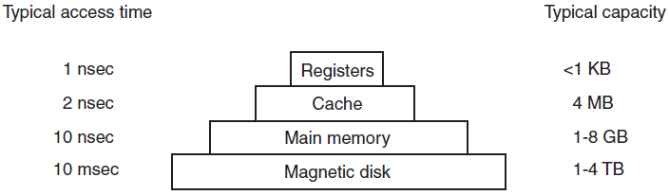
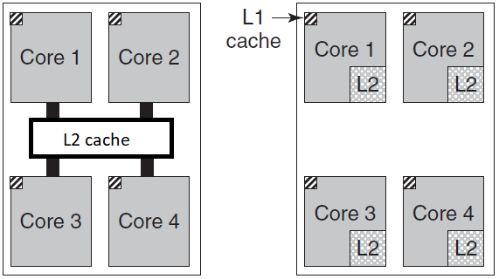
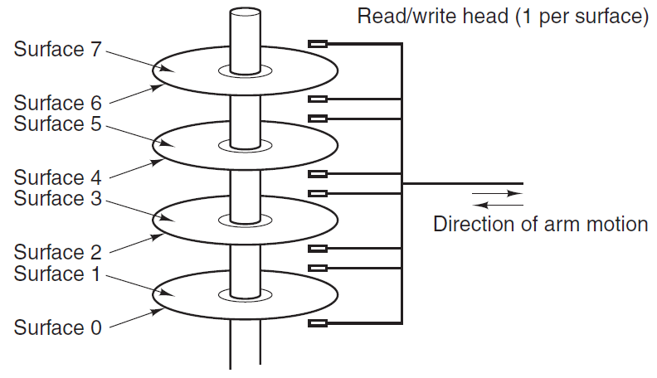
Memória
Registos (dentro do CPU)
Velocidade = CPU. Tamanho 64x64 bits (x64)
Cache
Memória principal dividida em 64 bytes (linha de cache). As linhas de cache mais usadas são colocadas dentro do CPU. Quando um programa lê uma word, é visto se existe em cache. Um cache miss é mais lento que um hit (que só demora 2 ciclos). As cache lines mantidas são tipicamente as mais lidas.
Alguns processadores têm vários níveis de cache. Cada qual mais lenta e com maior tamanho.
L1 é dentro do CPU e por isso opera ao mesmo tempo - envia instruções (decode) para o motor (execute)
L2 é mais lenta (2 ciclos) - guarda vários MB de words recentes. Pode ser partilhada (intel) ou por CPU (amd)
Principal
RAM, ROM, EEPROM, Flash, CMOS
Discos
A memória mais barata e com maior volume, mas mais lenta
Track (volta) e Cilindro (vários tracks) para mesma posição cabeça. Há mais setores nos outer cylinders que nos inner.
Memória virtual é uma técnica que usa espaço em disco como RAM

Slide 16
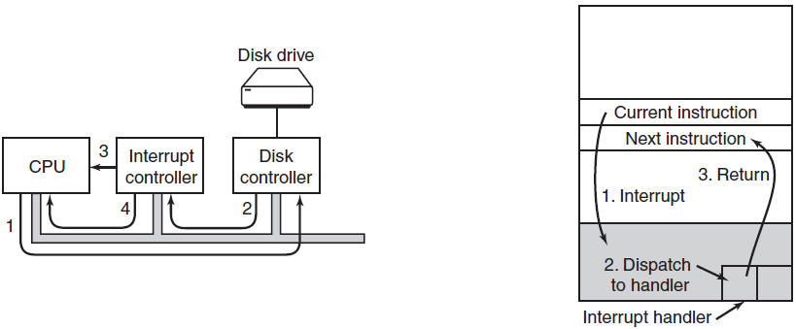
I/O Dispositivo + Controlador
SO interage com o Controlador através de um device driver (específico para cada SO) e o Controlador interage com o Dispositivo (e vice-versa)
Os dados são transferidos usando registos do Controlador (I/O port space) ou espaço de endereçamento de memória
Quando um programa de utilizador pede ao device driver um processo de I/O, este pode ser feito de três maneiras:
Busy waiting – CPU fica em espera ativa até que o processo termine
Controller Interrupt – Driver interrompe SO sinalizando fim da ação
DMA Interrupt – chip DMA liberta CPU das transferências de dados entre memória e controladores. Também interrompe no fim da ação

Slide 17
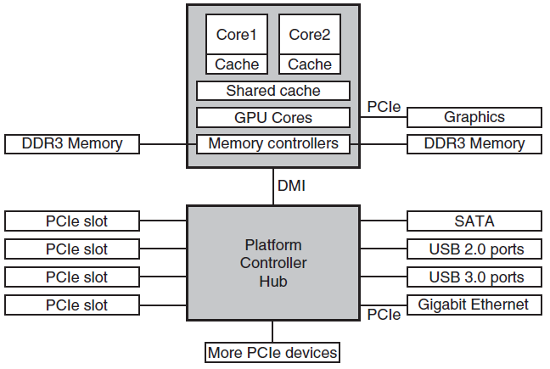
Buses
Caminhos de comunicação entre dispositivos
Existem várias classificações e tipos
Buses Internos (e.g. RAM e CPU) e Buses externos (e.g. motherboard e impressora)
Buses de Comunicação em série e Buses de comunicação paralela
Os mais modernos são universais (Internos e externos, série e paralelos) conseguindo inclusive ligar vários computadores
Plug-and-play é a capacidade de ligar um dispositivo e este negociar com o SO os níveis de interrupções e espaços de endereçamento de I/O

Slide 18
Boot
Quando o computador é ligado, a BIOS é executada
A BIOS deteta os dispositivos ligados nos buses
A BIOS lê a lista de dispositivos na CMOS para saber o dispositivo de arranque
É lido para memória e executado o 1º setor do dispositivo de arranque
1º setor tem um programa que examina a tabela de partições para saber a part. Ativa
Um loader dessa partição é lido e carregado o sistema operativo.
Quando o SO tem todos os drivers carregados no kernel, inicializa as tabelas de processos, carrega processos e carrega um interface, CLI ou GUI.

Slide 19
SO
Existem SO para diversos fins
Mainframe
Server
Multiprocessor
PC
Handheld (PDA)
Embedded
Sensor-Node
Real-time
SmartCard

Slide 20
Conceito de Processo
Processo
Entidade ativa, que corresponde a um programa em execução
Cada processo tem um espaço de endereçamento próprio
A gestão de processos é da responsabilidade do sistema operativo, que utiliza estruturas de dados (process tables) que descrevem o contexto de execução de cada processo
O próprio sistema operativo é também um conjunto de vários processos
Programa
Sequência de instruções sem atividade própria – não confundir com processo

Slide 21
Multi-programação
Num sistema multi-programado, mesmo que só exista um processador é possível vários processos estarem activos simultaneamente
Em cada instante temporal, apenas um deles pode utilizar o processador
A esta ilusão de vários processos correrem aparentemente em paralelo, dá-se o nome de pseudo-paralelismo

Slide 22
Multi-programação
Não devem ser feitas assunções em relação à ordem de comutação do processador, devido a:
Existência de interrupções
Falta de recursos
Entrada de processos prioritários
Depois de uma comutação do processador, o próximo processo a utilizá-lo é escolhido pelo sequenciador de processos do SO
Não determinista

Slide 23
Multi-programação
Exemplo: 4 processos a correr
Memória principal
Comutações do CPU
A
B
C
A
B
D
C
B
A
Tempo de processamento
D

Slide 24
Multi-programação
Concorrência
Os vários processos “competem” entre si pela atenção do processador...
Cooperação
...mas também podem trabalhar em conjunto para a realização de tarefas mais complexas.
Esta cooperação exige ao SO a existência de mecanismos de sincronização e comunicação entre processos

Slide 25
Estados de um Processo
Em Execução (Running)
O processo está a utilizar o processador
Pronto (Ready)
O processo está activo, mas está à espera de ter a atenção do processador, que nesse instante está dedicado a outro processo
Bloqueado (Blocked)
O processo está inactivo
À espera que termine uma operação de I/O
À espera que outro processo liberte recursos
Devido à ocorrência de uma page fault – não possui recursos na memória principal

Slide 26
Estados de um Processo
Diagrama de estados
2
Pronto
(ready)
Em Execução
(running)
3
4
Bloqueado
(blocked)
1
Processo bloqueia à espera de input
Escalonador escolhe outro processo
Escalonador escolhe este processo
Input disponível

Slide 27
Criação de Processos
Inicialização do sistema
Processo init no Linux
Processo smss.exe no Windows
Um utilizador cria um novo processo ao mandar executar um programa
Clicar um ícone
Executar um programa a partir da shell
%> netscape
Um processo é criado por outro, através de uma chamada ao sistema
Linux: fork()
Windows 2000: CreateProcess(...)

Slide 28
Terminação de Processos
Um processo pode terminar por diferentes causas
Saída voluntária
Normal
Em erro (previsto)
Saída involuntária
Erro de execução
Terminado por outro processo

Slide 29
Hierarquia de Processos
É comum um SO estabelecer uma hierarquia nos processos que se encontram a correr
Processo pai – processo que lança um novo processo
Processo filho – novo processo que é criado pelo pai
Um processo filho tem apenas um “pai” mas um processo pai pode ter vários “filhos”
No Linux é estabelecida uma hierarquia que podemos visualizar através do comando da shell pstree
No Windows 2000 não existe uma verdadeira hierarquia, pois quando é criado um novo processo, o controlo do mesmo pode ser passado para outro processo diferente do criador

Slide 30
Representação dos Processos
Internamente, o SO mantém estruturas de dados referentes a cada processo – as Process Tables
As várias Process Tables são agrupadas segundo listas ou arrays de estruturas
Cada vez que ocorre uma comutação de processos, o SO salvaguarda e actualiza informação relevante na Process Table do processo que “perdeu” a CPU
Process Table 1
Process Table 2
Process Table 3
...
Process Table n
Notes:
PC – Program Counter
SP – Stack Pointer

Slide 31
Representação dos Processos
Informação nas Process Tables
Gestão de processos
Conteúdo dos registos da CPU (incluindo PC e SP)
Estado do processo
Prioridade do processo
Identificação do processo – PID
Identificação do processo pai – (PPID)
Identificação do utilizador que lançou o processo
Data/hora em que o processo foi iniciado
Tempo de CPU utilizado pelo processo
Notes:
PC – Program Counter
SP – Stack Pointer
PID – Process IDentification
PPID – Parent Process IDentification

Slide 32
Representação dos Processos
Informação nas Process Tables
Gestão de memória
Segmento de texto (programa)
Segmento de dados (heap)
Segmento do stack
Gestão de ficheiros
Directório actual (de trabalho)
Directório por defeito (e.g. root, home)
Descritores dos ficheiros abertos
...

Slide 33
Processos – LINUX
Comandos da shell
ps – listar processos
pstree – ver hierarquia dos processos
top – ver informações adicionais sobre os processos
kill – enviar sinal a um processo (pode ser um sinal para terminar outro processo)
Chamadas ao sistema
fork() – criar um novo processo filho
exit(…) – terminar processo
kill(…) – enviar sinal a um outro processo

Slide 34
Processos – Windows 2000
TaskManager
visualizar os processos que estão a correr
possibilita ao utilizador a terminação de processos
Chamadas ao sistema
CreateProcess(…) – criação de processos
ExitProcess(…) – saída voluntária
TerminateProcess(…) – terminação de outro processo

Slide 35
Threads
Conceito de thread
Tal como os processos, as threads são também entidades activas
Um processo pode ser composto por várias threads que partilham o mesmo espaço de endereçamento
Processos diferentes possuem recursos diferentes...
... mas um conjunto de threads dentro do mesmo processo partilha os mesmos recursos

Slide 36
Threads
Modelo clássico
por cada processo existe uma só thread
neste caso processo e thread correspondem ao mesmo conceito
Processo 1
Processo 2
Processo 3
Thread 1
Thread 2
Thread 3

Slide 37
Threads
Modelo actual
por cada processo podem existir várias threads
Cada thread tem registos, program counter, stack e estado próprios
Processo 1
Processo 2
Processo 3
Threads

Slide 38
Threads
Utilização de threads – Exemplos:
Processador de texto – podem existir threads para:
Ler input do teclado
Refrescar o écran
Salvar o documento automaticamente
Reformatar o documento, etc.
Web Server – dois tipos de threads
“dispatcher” – sempre que chega um pedido de página, a thread “dispatcher” lança uma thread “worker”
“worker” – procura a página pedida na cache de páginas, caso não a encontre, terá que ir buscá-la ao disco

Slide 39
Comunicação entre Processos
IPC (InterProcess Communication)
Programação concorrente
Elaboração de tarefas mais complexas
É desejável que o SO inclua:
Mecanismos de sincronização
Ordem no acesso aos recursos
Ordem quando existe dependência entre processos (e.g., o processo A produz dados utilizados pelo processo B)
Mecanismos de comunicação
Troca de dados entre vários processos (através de mensagens ou de partilha de memória)
Notes:
NOTA: Estas possibilidades aplicam-se também às threads

Slide 40
Regiões Críticas e Exclusão Mútua
Exemplo – fila de impressão
Consideremos que dois processos A e B encaminham ficheiros para uma fila de impressão com vários slots.
Para gestão da fila utilizam-se duas variáveis:
in – variável partilhada pelos processos e que indica o próximo slot livre na fila
out – variável utilizada pelo processo “printer daemon” e que indica o slot do próximo trabalho a ser imprimido

Slide 41
Regiões Críticas e Exclusão Mútua
Exemplo – fila de impressão
Fila de impressão
0
Processo A
1
trab.txt
out = 1
2
prog1.c
3
contas.xls
4
in = 4
5
Processo B
...

Slide 42
Regiões Críticas e Exclusão Mútua
Exemplo – fila de impressão
Código utilizado pelos processos
O que pode acontecer se ocorrer uma comutação de processos entre a leitura da variável in e a actualização do seu valor ?
void EnviarFicheiro(char NomeFicheiro[])
{
...
ProxSlotLivre = LerPartilhada_in();
CopiarString(NomeFicheiro, ProxSlotLivre);
++ProxSlotLivre;
ActualizarPartilhada_in(ProxSlotLivre);
...
}

Slide 43
Regiões Críticas e Exclusão Mútua
Região crítica
Secção do programa onde são efectuados acessos (para leitura e escrita) a recursos partilhados por dois ou mais processos
É necessário assegurar que dois ou mais processos não se encontrem simultaneamente na região crítica – exclusão mútua
Assegura-se a exclusão mútua recorrendo aos mecanismos de sincronização fornecidos pelo SO
Estas afirmações são válidas também para as threads (é ainda mais crítico, pois todas as threads dentro do mesmo processo partilham os mesmos recursos)
Notes:
Região crítica é o mesmo que zona crítica ou secção crítica

Slide 44
Regiões Críticas e Exclusão Mútua
Regras para programação concorrente
Dois ou mais processos não podem estar simultaneamente dentro de uma região crítica
Não se podem fazer assunções em relação à velocidade e ao número de CPUs
Um processo fora da região crítica não deve causar bloqueio a outro processo
Um processo não pode esperar infinitamente para entrar na região crítica

Slide 45
Mecanismos de Sincronização
Desactivação das interrupções
Mecanismo mais básico, que impossibilita a comutação de processos, garantindo assim a exclusão mútua
Problema
É muito perigoso dar ao utilizador a possibilidade de desactivar as interrupções (imagina-se facilmente porquê)
...
DesactivarInts(); /* Desactivar as interrupções */
RegiaoCritica();
ActivarInts(); /* Activar as interrupções */
RegiaoNaoCritica();
...

Slide 46
Mecanismos de Sincronização
Trincos lógicos (locks)
Outra ideia é ter uma variável binária, partilhada por vários processos, que controla o acesso à região crítica
Problemas:
Pode falhar na garantia da exclusão mútua.
Conduz a uma espera activa
...
while (lock==0); /* Em ciclo até poder entrar */
lock = 0; /* Tranca o acesso */
RegiaoCritica();
lock = 1; /* Destranca */
...

Slide 47
Mecanismos de Sincronização
Espera Activa
Um processo ocupa o CPU sem realizar processamento útil, até poder entrar na região crítica.
As esperas activas devem ser evitadas porque
reduzem a eficiência do processador
podem originar um problema designado por problema da inversão da prioridade
Um processo prioritário pode dar entrada no sistema sem que outro processo liberte o acesso à região crítica, monopolizando o CPU e ficando infinitamente à espera.

Slide 48
Mecanismos de Sincronização
Instrução TSL (Test and Set Lock)
Uma instrução do processador carrega num registo o valor lido de uma posição e de seguida escreve nessa posição um valor diferente de zero (e.g. 1)
Problema
Resolve a exclusão mútua, mas conduz também a uma espera activa...
...
while (TSL(lock)!=0);
RegiaoCritica();
lock = 0;
RegiaoNaoCritica();
...

Slide 49
Mecanismos de Sincronização
Sleep e Wakeup
Duas chamadas ao sistema que funcionam do seguinte modo:
Sleep() – causa bloqueio ao processo que a invoca
Wakeup(PID) – desbloqueia o processo identificado por PID
A utilização destas duas chamadas evita esperas activas, e em conjunto com outros mecanismos (e.g. TSL) consegue-se garantir a exclusão mútua
Problema
lost Wakeup signal – um processo manda “acordar” o outro sem este ter “adormecido” ainda

Slide 50
Mecanismos de Sincronização
Semáforos
Propostos em 1965 por Dijkstra e muito utilizados hoje em dia (embora com variantes)
Um semáforo consiste basicamente num número inteiro não negativo
Foram originalmente sugeridas duas operações atómicas (indivisíveis) sob o ponto de vista do SO :
UP(Sem) – Incrementa em uma unidade o valor do semáforo Sem
DOWN(Sem) – Tenta decrementar em uma unidade o semáforo Sem. Caso o semáforo esteja a “0”, o processo que invoca DOWN bloqueia até que o valor do semáforo permita o decremento e a operação seja finalizada

Slide 51
Mecanismos de Sincronização
Semáforos – protecção da região crítica
/* S é um semáforo partilhado por vários processos e inicializado com o valor 1 */
...
DOWN(S); /* Bloqueia se S estiver a 0 */
RegiaoCritica();
UP(S); /* Liberta o acesso */
RegiaoNaoCritica();
...

Slide 52
Problema do Consumidor e Produtor
Dois processos partilham um buffer (ou array) de dimensão finita N:
processo produtor – coloca elementos no buffer
processo consumidor – extrai elementos do buffer
/* Produtor */
while (TRUE)
{
Item = ProduzirItem();
DepositarItem(Item);
}
/* Consumidor */
while (TRUE)
{
Item = RetirarItem();
ConsumirItem(Item);
}

Slide 53
Problema do Consumidor e Produtor
O código proposto apresenta vários problemas...
Não se impede a ocorrência das seguintes situações:
o consumidor tenta extrair um elemento quando o buffer está vazio
o produtor tenta colocar um elemento no buffer quando este está cheio
O buffer é partilhado pelos dois processos, logo o seu acesso constitui uma região crítica – não está garantida a exclusão mútua
Estes problemas podem ser todos resolvidos utilizando semáforos

Slide 54
Problema do Consumidor e Produtor
Inicialização dos semáforos
Livre - inicializado com N (N é a capacidade do buffer);
Ocups – incializado a 0;
Mutex – inicializado a 1;
/* Produtor */
while (TRUE)
{
Item = ProduzirItem();
DOWN(Livres);
DOWN(Mutex);
DepositarItem(Item);
UP(Mutex);
UP(Ocups);
}
/* Consumidor */
while (TRUE)
{
DOWN(Ocups);
DOWN(Mutex);
Item = RetirarItem();
UP(Mutex);
UP(Livres)
ConsumirItem(Item);
}

Slide 55
Deadlocks
Quando se elabora um programa que envolvam mecanismos de sincronização é necessário ter muito cuidado...
No problema anterior, o que pode acontecer se trocarmos a ordem dos DOWNs e se considerarmos que o buffer está vazio ?
Com a troca dos semáforos existe a possibilidade de ambos os processos bloquearem – esta situação designa-se deadlock

Slide 56
Deadlocks
Definição:
Um conjunto de processos está num deadlock se cada um dos processos está bloqueado à espera de um sinal dependente de outro processo nesse conjunto.
Exemplo
X,Y e Z são inicializados a 1
Processo A
DOWN(X)
DOWN(Y)
...
UP(Y)
UP(X)
Processo B
DOWN(Y)
DOWN(Z)
...
UP(Z)
UP(Y)
Processo C
DOWN(Z)
DOWN(X)
...
UP(X)
UP(Z)
Comutações do CPU

Slide 57
Outros Mecanismos
Mutex
Basicamente um semáforo mais simples que apenas assume os valores 0 e 1 (semáforo binário)
São amplamente utilizados para sincronização de threads
Barreiras
Um mecanismo de sincronização utilizado em arquitecturas multiprocessador quando está envolvido processamento por fases.
A barreira não deixa passar nenhum processo para a fase seguinte antes de todos os processos terem terminado a fase corrente

Slide 58
Outros Mecanismos
Monitores
Mecanismos de sincronização de alto nível com o objectivo de simplificar a programação concorrente
A ideia consiste em definir o código correspondente às regiões críticas dentro de uma rotina especial designada “monitor”
O “monitor” garante que apenas um processo pode estar no seu interior bloqueando todos os outros que tentem aceder antes do que lá está sair
Utilizados actualmente na linguagem Java (embora de uma forma diferente da definida originalmente)

Slide 59
Comunicação - Mensagens
Dois ou mais processos distintos podem ter necessidade de trocar dados entre si
Os dados que são trocados constituem uma mensagem
Chamadas ao sistema do tipo
Enviar(Destino, Mensagem)
Receber(Origem, &Mensagem)
As chamadas ao sistema poderão ser bloqueantes

Slide 60
Comunicação - Mensagens
Modelo de comunicação
Processo Emissor
Processo Receptor
Canal
Mensagem

Slide 61
Comunicação - Mensagens
Existem várias formas diferentes de conseguir a comunicação entre processos:
Ficheiro
Forma trivial
Comunicação lenta e com muitas limitações
Memória partilhada
Dois ou mais processos partilham um segmento de memória
Comunicação rápida, mas desprovida de sincronização

Slide 62
Comunicação - Mensagens
Caixa de correio (ou fila de mensagens)
Fila com capacidade para armazenar um número limitado de mensagens
Permite a troca de mensagens entre diversos processos
Cada mensagem poderá ter um tipo associado, o que facilita a ordem no acesso às mensagens
Comunicação síncrona (Rendez-vous)
De cada vez que um processo envia uma mensagem a outro, bloqueia até que o segundo a leia, trocando-se nessa altura os dados de forma directa
Poupa-se memória, mas perde-se alguma eficiência em processamento

Slide 63
IPC – Unix/Linux
No Linux existem diversos mecanismos para comunicação e sincronização de processos
Pipes
Memória Partilhada
Filas de Mensagens (ou Mailboxes)
Sockets (para comunicação entre processos em máquinas diferentes)
Semáforos

Slide 64
IPC – Linux
Pipes
Mecanismo original de comunicação entre processos nos sistemas Unix
Pipes half-duplex
Utilizados para estabelecer um canal de comunicação unidireccional entre processo pai e processo filho
O canal de comunicação reside no núcleo do SO
Limitação – só podem ser utilizados entre processos relacionados hierarquicamente
Os pipes na shell são também deste tipo

Slide 65
IPC – Linux
Pipes half-duplex
%> ps -aux | grep kde | more
Pipes
ps –aux
grep kde
more
Processos

Slide 66
IPC – Linux
Pipes half-duplex
Chamadas ao sistema (funções C)
pipe(.) – criar um pipe
read(.) – ler (bloqueia se o pipe está vazio)
write(.) – escrever no pipe (bloqueia se o pipe está cheio)
close(.) – fechar um dos canais do pipe
popen(.) – lançar processo filho e abrir pipe
pclose(.) – fechar pipe após terminação do processo filho

Slide 67
IPC – Linux
Named Pipes (FIFOS)
A grande diferença em relação aos pipes half-duplex é a comunicação ser efectuada através de um ficheiro especial – FIFO – o canal de comunicação passa a residir no sistema de ficheiros.
mknod e mkfifo
Cria-se este ficheiro especial e após isso são utilizadas funções normais para escrita e leitura em ficheiros
fopen e fclose (abrir e fechar)
fgets e fputs (ler e escrever string)
etc.
Os pipes com nome podem ser utilizados para estabelecer a comunicação entre quaisquer processos

Slide 68
IPC – Linux
Filas de mensagens
Seguem o modelo de comunicação por caixa de correio
São utilizadas para comunicação entre vários processos
Chamadas ao sistema (funções C)
msgget – criação ou associação
msgsnd – envio de mensagens (causa bloqueio se a fila estiver cheia)
msgrcv – recepção de mensagem (causa bloqueio se a fila não tiver nenhuma mensagem pretendida)
msgctl – operações de controlo e remoção

Slide 69
IPC – Linux
Memória partilhada
Define-se um conjunto de posições de memória que é partilhada por dois processos
Chamadas ao sistema (funções C)
shmget – criação ou associação
shmat – mapeamento do segmento de memória partilhada para o espaço de endereçamento do processo
shmdt – liberta o segmento do espaço de endereçamento do processo
shmctl – controlo e remoção
Atenção, pois estas chamadas ao sistema não são bloqueantes, pelo que é necessária a existência de mecanismos de sincronização

Slide 70
IPC - Linux
Semáforos
No Unix/Linux, existem algumas extensões às operações sobre semáforos atrás descritas:
Podem-se efectuar UPs e DOWNs com mais do que uma unidade
Pode-se operar com semáforos como se estes fossem binários
Chamadas ao sistema (funções C)
semget – criação ou associação a um grupo de semáforos
semop – operações sobre um grupo de semáforos
semctl – controlo, inicialização e remoção

Slide 71
Sequenciamento
Quando ocorre uma comutação de processos, o sequenciador (scheduler) escolhe um processo para o qual se atribui o CPU
A escolha é feita de acordo com um dado algoritmo de sequenciamento
Após a escolha do sequenciador, o despachante (dispatcher) encarrega-se de colocar o processo em execução.
O projecto do sequenciador de processos deve ter em conta as características do sistema em causa
Sistema batch
Sistema interactivo
Sistema em tempo real

Slide 72
Sequenciamento
Objectivos do sequenciamento (scheduling)
Justiça – garantir que todos os processos terão direito a tempo de CPU
Equilíbrio – manter os recursos do sistema com uma taxa de ocupação equilibrada
Prioridades – dar maior tempo de CPU aos processos com maior importância
Previsibilidade – um mesmo programa deve ser correctamente executado, independentemente da carga do sistema

Slide 73
Sequenciamento
Objectivos do sequenciamento (scheduling)
Maximizar o nº de processos concluídos por unidade de tempo
Maximizar a taxa de utilização do CPU em processamento útil
Minimizar o tempo de resposta
Maximizar o número de utilizadores interactivos
Cumprir os deadlines (em sistemas de tempo real)
Alguns dos objectivos são contraditórios...

Slide 74
Sequenciamento
Comportamento dos processos
I/O-bound
Processo caracterizado por uma taxa elevada de operações I/O face à utilização do CPU
Compute-bound
Processo caracterizado por uma taxa elevada de utilização do CPU face a operações de I/O
tempo
CPU
I/O
tempo
CPU
I/O

Slide 75
Sequenciamento
Sequenciamento com preempção (Preemptive scheduling)
O algoritmo de sequenciamento corre
Quando o processo que ocupa o CPU bloqueia
Em instantes temporais pré-determinados (interrupção do relógio)
Quando entra um processo prioritário (em sistemas de tempo-real)
Sequenciamento sem preempção (Non-preemptive scheduling)
O algoritmo de sequenciamento só corre após o bloqueio do processo que ocupa o CPU
Operação de I/O
Bloqueio num semáforo
Ocorrência de Page fault, etc.

Slide 76
Algoritmos de Sequenciamento
First-come, first-served (ou FIFO)
O CPU é atribuído aos processos pela sua ordem de chegada
Cada processo monopoliza o CPU até terminar, ou até bloquear numa operação de I/O
Características:
Algoritmo muito simples
Não é aplicável para processamento interactivo, mas pode ser utilizado em conjunto com outros algoritmos
Utilizado em sistemas batch

Slide 77
Algoritmos de Sequenciamento
Round-robin
Cada processo tem direito a um certo tempo de CPU – o quantum
Após o fim do quantum é colocado no fim da fila dos processos executáveis
Características
Trata todos os processos de modo igual
Permite interactividade
Utilizado em conjunto com outros algoritmos
CPU
D
C
B
A
Fim do quantum
CPU
A
D
C
B

Slide 78
Algoritmos de Sequenciamento
Round-robin
O dimensionamento do quantum pode ter um impacto muito forte no desempenho do sistema
Quantum pequeno – o CPU perde rendimento...
Quantum grande – aumenta o rendimento, mas perde-se interactividade...
Overhead – tempo necessário para o SO actualizar estruturas quando ocorre uma comutação de processos
Quantum
Overhead
tempo

Slide 79
Algoritmos de Sequenciamento
Prioridades
Existem processos mais importantes do que outros
A cada processo é atribuído um valor de prioridade
O sequenciador ordena os processos por ordem de prioridade
O CPU é atribuído ao processo com maior prioridade
Para evitar que processos prioritários monopolizem o CPU, a prioridade poderá ter duas componentes
Prioridade = prioridade base + prioridade dinâmica
Base – valor fixo, correspondendo à prioridade com que o processo é iniciado
Dinâmica – valor variável ao longo do tempo, calculada pelo sequenciador em certos instantes temporais

Slide 80
Algoritmos de Sequenciamento
Prioridades
Prioridades dinâmicas (exemplo de algoritmo simples)
Definir a prioridade dinâmica com base na fracção de tempo do quantum – f – que um processo utilizou antes de iniciar uma operação de I/O
Prioridade dinâmica = 1/f
Com este algoritmo beneficiam-se os processos I/O-bound
Quantum = 10 ms Bloqueio ao fim de 1 ms => prior. din. = 10 Bloqueio ao fim de 2 ms => prior. din. = 5 Bloqueio ao fim de 5 ms => prior. din. = 2
Notes:
É vantajoso beneficiar os processos I/O bound essencialmente devido a dois factores:
Os processos I/O-bound poderão ser interactivos, devendo por isso minimizar-se o tempo de resposta.
Deixar os processos I/O-bound efectuarem os seus pedidos aos periféricos, a fim de libertarem o CPU rapidamente para os processos CPU-bound o utilizarem.

Slide 81
Algoritmos de Sequenciamento
Multifila
Algoritmo que utiliza várias filas round-robin (ou FIFO) com prioridades e quantuns diferentes em cada uma
Quantuns pequenos para prioridades altas
Quantuns grandes para prioridades baixas
Em cada comutação um processo baixa a prioridade mas aumenta o seu quantum
Processos I/O-bound ficarão com prioridades altas e quantuns pequenos
Processos compute-bound ficarão com prioridades baixas, mas correm de um modo mais eficiente com quantuns altos

Slide 82
Algoritmos de Sequenciamento
Multifila
Exemplo
Calcular quantas comutações seriam necessárias para um processo cujo tempo de execução seja de 20q. Supondo que o overhead é de q/5, calcule o rendimento e compare com o obtido se o quantum fosse sempre q.
Prioridade
Processos
4
A
B
Quantum = q
3
C
Quantum = 2q
2
D
E
F
Quantum = 4q
1
G
Quantum = 8q

Slide 83
Sequenciamento UNIX (caso geral)
Baseado em filas de prioridades divididas em modo núcleo (negativas) e modo utilizador (positivas)
Algoritmo round-robin em cada fila de prioridade
Maior prioridade
...
...
Modo núcleo
-4
Disco I/O
-3
Terminal output
-2
Terminal input
-1
Terminação do filho
0
Prioridade 0
1
Prioridade 1
2
Prioridade 2
Modo utilizador
3
Prioridade 3
4
Prioridade 4
...
...
Menor prioridade

Slide 84
Sequenciamento UNIX (caso geral)
Prioridades em modo núcleo
Várias filas com prioridades negativas, cada uma delas correspondendo à saída de um bloqueio causado por uma dada situação em particular
Espera pela terminação do filho
Espera por input do terminal
Etc.
O objectivo deste esquema consistem em
acelerar pedidos de I/O dos processos I/O-bound;
servir rapidamente processos interactivos;
libertar rapidamente os processos do modo núcleo.

Slide 85
Sequenciamento UNIX (caso geral)
Prioridades em modo utilizador
Prioridades dinâmicas que visam lidar com processos compute-bound
A prioridade é calculada de acordo com
Prioridade = Prioridade base + k*T_CPU + Nice
T_CPU (utilização do CPU) pode ser calculada do seguinte modo:
Deste modo, não se penaliza tanto um processo compute-bound

Slide 86
Sequenciamento LINUX
Funcionamento do algoritmo
A escolha do sequenciador é feita segundo a goodness de cada thread – escolhe o que obter goodness mais alta
Valores de prioridade entre 1 e 40 (40 é a mais elevada) – 20 é o valor por defeito
O quantum é medido em clock ticks (chamados jiffys). Cada jiffy corresponde a 10ms (por defeito)
Em cada clock tick, o valor do quantum é decrementado em uma unidade
if (classe == realtime) goodness = 1000 + prioridade;
if (classe == timesharing && quantum>0) goodness = quantum + prioridade;
if (classe == timesharing && quantum==0)
goodness = 0;

Slide 87
Sequenciamento LINUX
Uma thread perde o processador se:
O seu quantum chegar a 0;
Bloquear (semáforo, I/O, etc.)
Uma thread com maior goodness desbloquear
Nessa altura é calculado um novo valor para os quantuns (em jiffys) de todas as threads (activas e bloqueadas)
Novo quantum = quantum que sobrou / 2 + prioridade
O objectivo é beneficiar threads I/O-bound
I/O-bound – o quantum tende para o dobro do valor da prioridade, consequentemente aumentando a goodness
compute-bound – o quantum tende para um valor igual ao da prioridade

